Slide 1
jQuery实践小技巧
Vic

Slide 2
再认识一下jQuery
官方描述：
jQuery is a fast, small, and feature-rich JavaScript library.
版本：
jQuery 1.X
jQuery 2.X ：放弃对IE6/IE7/IE8的支持， 瘦身
jQuery 3.X： 2的延伸，优化、摒弃方法

Slide 3
优点
轻巧？
选择器
DOM操作
Ajax的封装
浏览器兼容性

Slide 4
window.jQuery = window.$ = jQuery
$.noConflict()
var j = $.noConflict()

Slide 5
选择器
Id #id >
classname .name >
伪类 :hidden
属性选择器 input[attr=val]

Slide 6
对元素缓存
操作DOM是很大的开销
尽量少的使用选择器，尽可能的缓存会反复使用的元素
多次操作子元素时，可先缓存父元素
使用原生JS也一样

Slide 7
链式写法
$(‘#id').find('h3').eq(2).text('Hello');
快：jQuery 会自动缓存每一步的结果
清晰，简洁

Slide 8
少改动DOM操作
for(var i = 0; i < 10000; i++) {
$(‘#list’).append("<li>"+i+"</li>");
}
存数组变量，array.join()

Slide 9
AJAX
尽量不要把数据写在url上，
使用data属性，
增加可读性
$.ajax({
url: "something.php",
data: { param1: test1, param2: test2 }
});

Slide 10
AJAX
复用性高时，
可以把ajax抽象出来

Slide 11
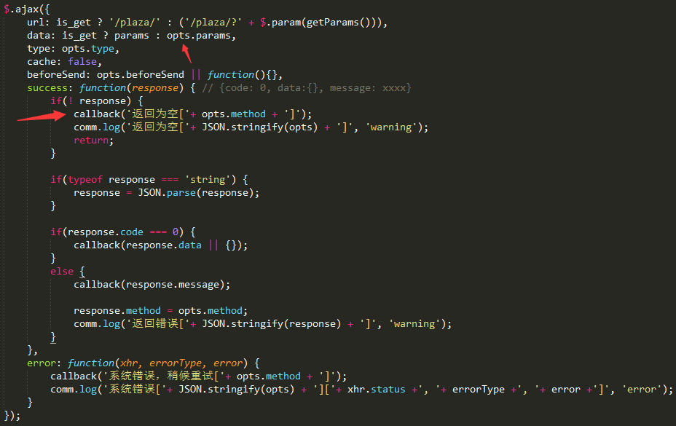

Slide 12
缓存变量
h = $('#element').height();
$('#element').css('height',h-20);
better
var $element = $('#element');
var h = $element.height();
$element.css('height',h-20);
DOM遍历是昂贵的，所以尽量将会重用的元素缓存。

Slide 13
使用子查询缓存的父元素
var
$container = $('#container'),
$containerLi = $('#container li'),
$containerLiSpan = $('#container li span');
better
var
$container = $('#container '),
$containerLi = $container.find('li'),
$containerLiSpan= $containerLi.find('span');
DOM遍历是一项昂贵的操作

Slide 14
链式操作
$second.on('click',function(){
alert('hello everybody');
});
$second.fadeIn('slow');
$second.animate({height:'120px'},500);
better
$second.on('click',function(){
alert('hello everybody');
}).fadeIn('slow').animate({height:'120px'},500);
变简洁了

Slide 15
维持可读性
$second.on('click',function(){
alert('hello everybody');
}).fadeIn('slow').animate({height:'120px'},500);
better
$second
.on('click',function(){ alert('hello everybody');})
.fadeIn('slow')
.animate({height:'120px'},500);
增加可读性

Slide 16
精简
$first.click(function(){
$first.css('border','1px solid red');
$first.css('color','blue');
});
better
$first.on('click',function(){
$first.css({
'border':'1px solid red',
'color':'blue'
});
});
尽可能的合并，使用对象形式

Slide 17
优化选择符
$('div#myid');
$('div#footer a.myLink');
better
$('#myid');
$('#footer .myLink');
ID选择符应该是唯一的

Slide 18
避免多个ID选择符
$('#outer #inner');
better
$('#inner');
除特殊情况，ID唯一性是一种权利

Slide 19
命名
var first = $('#first');
var second = $('#second');
var value = $first.val();
better
var
$first = $(‘#first’),
$second = $('#second'),
value = $first.val();
便于识别出jQuery对象，增加可读性

Slide 20
摒弃弃用方法
$('#stuff').live('click', function() {
console.log('hooray');
});
better
$('#stuff').on('click', function() {
console.log('hooray');
});
delegate
关注版本更新，使用最新最优的方法

Slide 21
Thx:) Q&A
QQ:10568150

